Slide 1
Phần mềm hỗ trợ bán giày đa nền tảng

Slide 2
Phần mềm hỗ trợ bán giày đa nền tảng
Lý do chọn đề tài
Mục tiêu
Lấy yêu cầu
Định hình hệ thống
Quy trình prototype
Tổ chức làm việc nhóm
Kết quả

Slide 3


I. Lý do chọn đề tài
- Tiếp cận thực tế
- Thương mại điện tử trở nên phổ biến
- Thử thách
- Cơ hội

Slide 4
III. Mục tiêu
Kinh nghiêm làm việc nhóm
Tiếp cận quy trình
Tiếp cận công nghệ

Slide 5
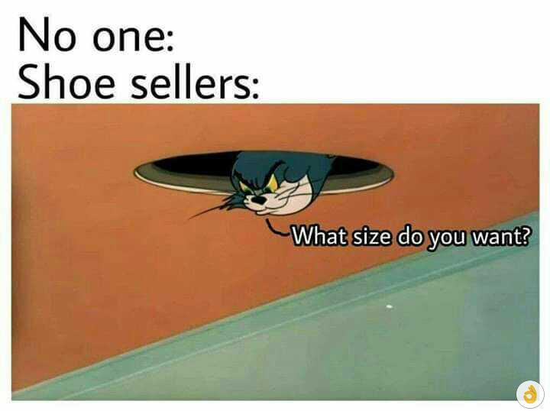
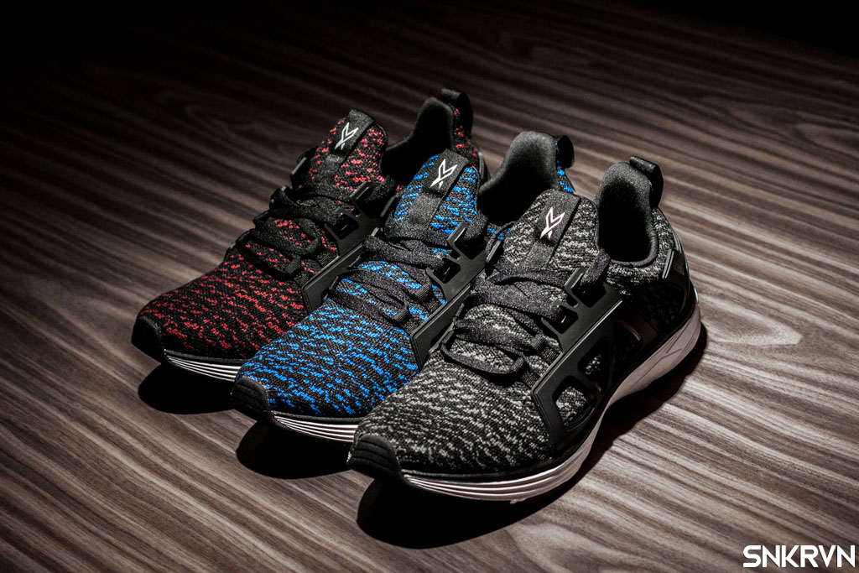
III. Lấy yêu cầu và phân tích yêu cầu

Slide 6
Quy trình buôn bán giày
Nhập kho (có thể có hoặc không tùy doanh nghiệp)
Bước 1: Nhân viên mua hàng hoặc người nhập hàng sẽ cần nhập kho hàng hóa sau khi mua hàng về. Sau đó lập thành mẫu yêu cầu nhập kho và gửi cho kế toán.
Bước 2: Kế toán sau khi nhận được phiếu yêu cầu thì lập phiếu nhập kho. Phiếu nhập kho sẽ được lập thành nhiều liên: 1 liên lưu tại sổ theo dõi xuất nhập kho, 2-3 liên gửi cho nhân viên nhập vào kho hàng.
Bước 3: Tiếp đó, nhân viên mua hàng sẽ giao hàng hóa cho thủ kho của doanh nghiệp. Hàng hóa sẽ được kiểm kê trước khi nhập kho. Với bất cứ trường hợp thừa, thiếu thì thủ kho phải lập biên bản và báo cáo ngay với người có trách nhiệm về số lượng hàng hóa, quản lý tồn kho, ... để xử lý.
Bước 4: Thủ kho sẽ ký nhận sau khi nhập kho, lưu lại một liên để ghi thẻ kho, một liên giao cho kế toán, 1 liên giao lại cho người nhập hàng. Căn cứ vào phiếu nhập kho, kế toán sẽ ghi sổ kho và hạch toán hàng hóa nhập kho.

Slide 7
2. Quản lý sản phẩm trên lazada
Thêm sản phẩm: Người dùng điền vào các biểu mẫu do lazada cung cấp, hệ thống hướng dẫn người dùng điền không bị sai xác trước khi submit form để thêm sản phẩm.
Mỗi đôi giày có số lượng stock keeping unit bằng số lượng màu x số lượng size.
Sửa sản phẩm
Xoa sản phẩm
3. Quản lý đơn hàng trên lazada
Người dùng nhận được thông tin đơn hàng sau khi khách mua hàng xác nhận thah toán đơn hàng.
Người dùng cần điền invoice number trước khi chuyển đơn hàng sang trạng thái ready_to_ship
Người dùng có thể in tem vận chuyển và hóa đơn của đơn hàng khi đơn hàng ở trạng thái đang chờ xử lý hoặc sẵn sàng giao hàng.
Người dùng phải chuyển trạng thái đơn hàng sang sẵn sàn giao hàng trước khi gửi hàng cho đơn vị vận chuyển, sau khi gửi, trạng thái đơn hàng sẽ chuyển sang đang được giao.

Slide 8

4. Bán hàng tại quầy (local)
Khách hàng có thể là khách sỉ hoặc khách lẻ, giá sỉ thay đổi do người bán quyết định.
Sau khi chốt đơn, người bán in hóa đơn cho khách hàng một bản, người bán giữ một bản.
Nếu khách hàng đổi ý sau khi lập hóa đơn, hóa đơn đã lập sẽ được bỏ đi và lập hóa đơn mới.

Slide 9
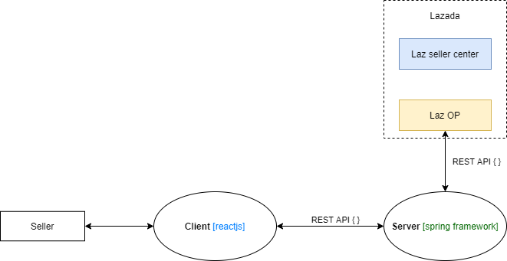
IV. Định hình hệ thống

Slide 10
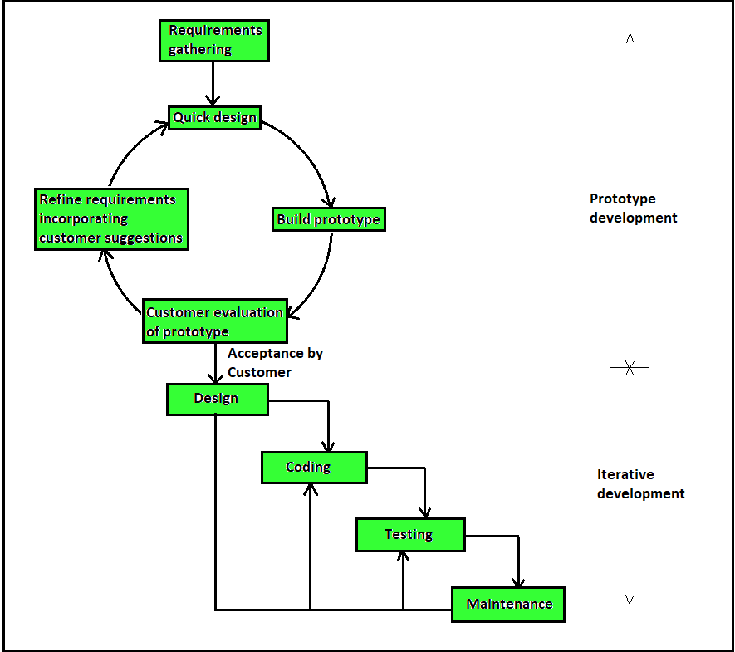
V. Quy trình prototype

Slide 11
Những gì diễn ra trong quy trình 1. Lấy yêu cầu chính cho hệ thống
2. Phân tích yêu cầu
3.
Thầy đưa ra yêu cầu mới (bài tập)
Thành viên nhóm thiết kế
( select for development -> inprocess -> done )
Tổng kết lại các bản thiết kế đã được duyệt
Đánh giá lại bản thiết kế
( nếu không đạt: done->backlog )
4. Tổng hợp bản thiết kế cuối cùng

Slide 12
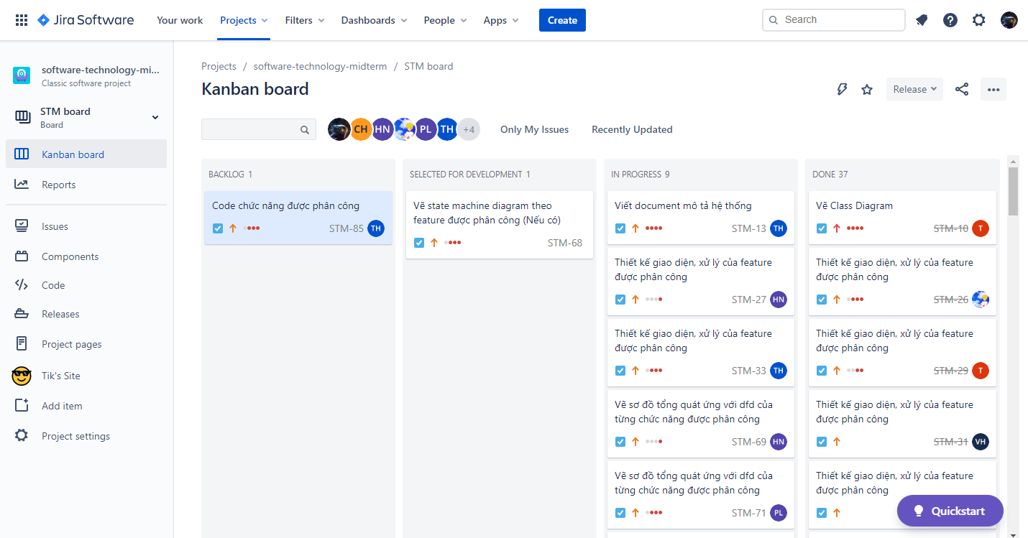
Jira – Kanban board

Slide 13
VI. Tổ chức làm việc nhóm:
LẮNG NGHE NGƯỜI KHÁC
TỔ CHỨC - PHÂN CÔNG CÔNG
THUYẾT PHỤC, TRÌNH BÀ
TÔN TRỌNG VÀ GIÚP ĐỠ LẪN NHAU
CÓ TRÁCH NHIỆM VỚI CÔNG VIỆC CỦA MÌNH
KHEN NGỢI, ỦNG HỘ NHỮNG CỐ GẮNG, NỖ LỰC CỦA CÁC THÀNH VIÊN

Slide 14
Khó khăn trong việc tổ chức hoạt động nhóm:
Thứ nhất ngồi ỳ, thứ nhì đồng ý
Đùn đẩy trách nhiệm cho người khác
Không chú ý đến công việc của nhóm

Slide 15
VII. Kết quả
Thành viên quen với quy trình làm việc nhóm
Có tài liệu thiết kế hoàn chỉnh
Hệ thống kết nối được đến laz op
Deploy lên Heroku và chạy thử thành công
Những tồn đọng:
Đến từ phía laz op: mỗi app console của laz OP chỉ chứa tối đa 20 tài khoản seller làm ảnh hưởng đến hướng mở rộng của hệ thống trong tương lai.
Không thể giải quyết triệt để vấn đề đồng bộ số lượng sản phẩm khi có thêm nền tảng được kết nối vào hệ thống hiện tại.

Slide 16
Thank you
Trần Phan Thanh Long - 3118410248
Trần Lê Ngọc Huyền - 3118410164
Bùi Thị Cẩm Huyền - 3118410163
Nguyễn Hoàng Huy - 3118410152
Võ Thị Tuyết Hồng - 3118410138
Vũ Thị Hải Hương - 3118410175
Lê Hồ Kim Minh - 3118410265
Lại Đức Trọng - 3118410451
Phạm Văn Lợi - 3118410256

Slide 17
Topic one
Subtitle

